Slide 1
Ключевые события подразделений Первого проректора Д.В. Бугрова
03.03.2017 – 22.05.2017
Докладчик:
ректор УрФУ
В.А. Кокшаров
Екатеринбург
2017 г.

Slide 2
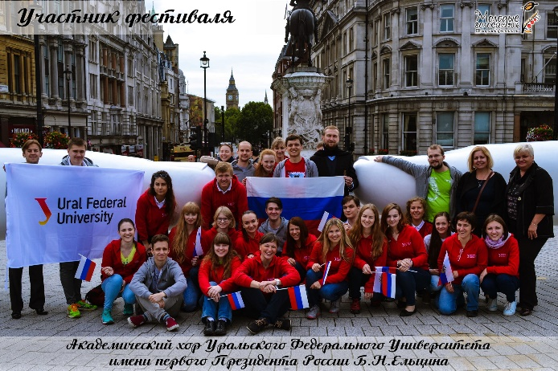
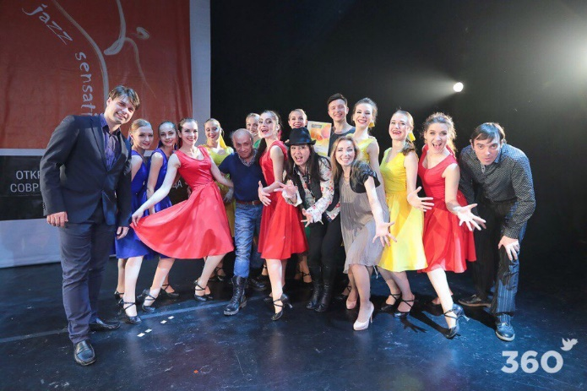
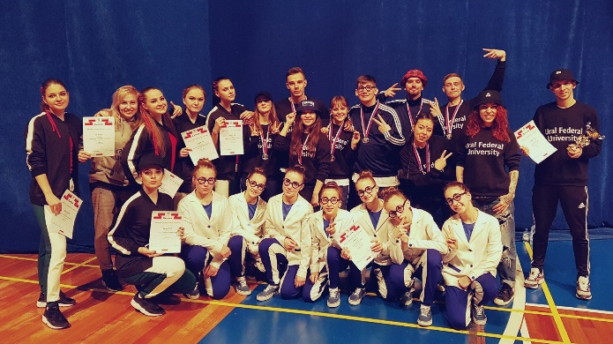
1. Творческая деятельность
Хип-хоп студия «Форсаж» - золотые медали Чемпионата Свердловской области и города Екатеринбурга и серебряные медали Чемпионата России
Танцевальный коллектив «Лаборатория танца» - Лауреаты первой степени на чемпионате по современным танцам, г. Санкт-Петербург
Академически хор – гран-при EURASIA CANTAT (Международные Хоровые Ассамблеи)
«Феномен-А» - золотые медали Чемпионата Урала и Сибири и 1 место на Всероссийских соревнования по черлидингу

Slide 3
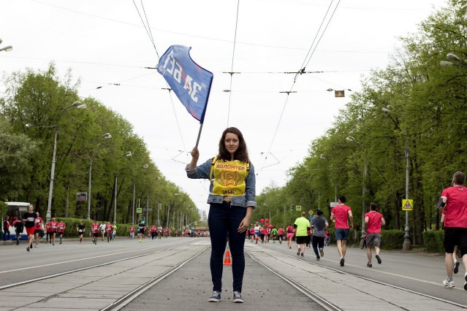
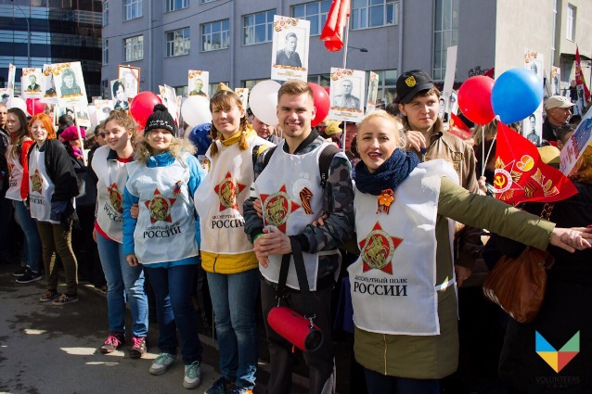
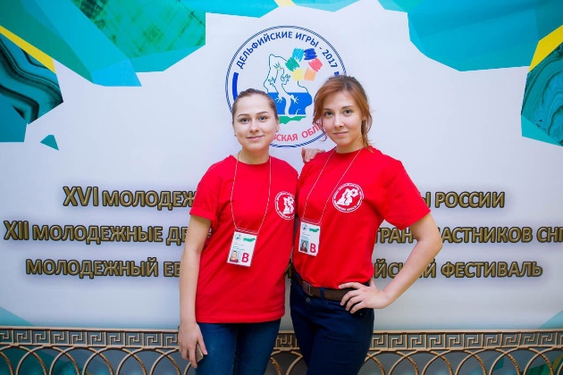
2. Волонтерский центр университета
Международный турнир по дзюдо «Большой шлем» -
220 волонтёров приняли участие в организации мероприятия.
20-21 мая 2017 года
Всероссийский полумарафон «ЗаБег» - 210 волонтёров приняли участие в организации мероприятия.
21 мая 2017 года
9 мая 2017 года прошла социально-значимая акция «Бессмертный полк, в которой приняли участие более 90 волонтёров.
В период с 17 по 23 апреля 2017 года прошли XVI молодёжные дельфийские игры России. В их организации и проведении приняли участие 485 волонтёров

Slide 4
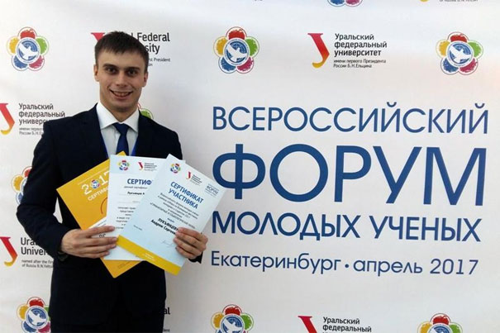
3. Центр молодежных проектов и программ
Всероссийский форум молодых учёных, 27-28 апреля, Екатеринбург, УрФУ Количество участников: 300 человек из более чем 50 регионов России – молодых исследователей в возрасте до 35 лет. Работа форума была организована по пяти направлениям: инженерные науки, естественные науки, математика и компьютерные науки, гуманитарные и социальные науки, экономические науки и управление. Непосредственные результаты мероприятия: - Разработка профильного блока программы для Всемирного фестиваля молодежи и студентов. - Формирование профильного студенческого сообщества и отбор перспективных участников.
С 10 апреля 2017 года введено в действие Положение об уполномоченном по правам студентов УрФУ.
Положение определяет основные задачи, структуру, порядок избрания, организацию деятельности, полномочия и ответственность омбудсмена. Студенческий омбудсмен избирается в ходе всеобщего голосования обучающихся сроком на 1 год.
Председателем Объединенного совета обучающихся университета остается студенческий лидер и омбудсмен Аслан Кагиев — заседание состоялось 11 мая. Его переизбрали председателем ОСО сроком на 1 календарный год.

